Slide 1


Муниципальное бюджетное дошкольное учреждение детский сад № 54 «Белоснежка»
Экологический
проект
«Птицы»
Группа «БЕЛОЧКА»
Воспитатель первой квалификационной категории:
Нохрина Фарида Рафаиловна
Альметьевск 2021 год

Slide 2
Участники проекта: воспитатели,
дети, родители.
Вид проекта:
Информационно-познавательный, творческий
Образовательная
область – познание
Интеграция образовательных областей: «Социализация», «Труд», «Коммуникация», «Художественное творчество», «Здоровье», «Физическая культура»

Slide 3
Данный проект предназначен для детей, родителей и педагогов. Он содержит комплекс мероприятий, направленных на повышение экологической грамотности всех участников проекта:
- образовательная деятельность,
- игры, развлечения,
- наблюдения и экскурсии,
- работа с родителями,
- акции.
Цель: расширить знания детей о птицах родного края, их образе жизни, и поведении, а также воспитать бережное отношение к пернатым друзьям.

Slide 4
ОСНОВНЫЕ ЗАДАЧИ
Обогатить и закрепить знания и представления
о перелетных и зимующих птицах
Развивать познавательный интерес и
любознательность
в процессе наблюдения за повадками птиц
Выяснить почему некоторые птицы улетают
в теплые края, а
остальные остаются зимовать вместе с нами
Вызвать желание помочь пернатым друзьям
в зимнее время года
Воспитывать заботливое отношение к птицам

Slide 5
Ожидаемые результаты:
Дети:
У детей будут сформированы экологические знания и культура поведения в природе .
Дети поймут взаимосвязь в природе и будут бережнее относится к птицам нашего края.
У детей разовьется интерес к жизни птиц.
Педагоги:
Приобретение педагогами опыта работы по воспитанию экологической культуры дошкольника, повышение профессионального мастерства.
Пополнится развивающая среда в группе и на участке.
Повысится мастерство в организации активных форм сотрудничества с семьей.
Родители
Обогащение уровня экологических знаний родителей.
Повысится экологическая культура родителей, появится понимание необходимости в экологическом воспитании детей.
Появится возможность участвовать в совместных экологических проектах.

Slide 6
ПЕРИОД РЕАЛИЗАЦИИ: краткосрочный (2 недели).
УЧАСТНИКИ: дети, воспитатели, родители.
Продукт проекта: Лэпбук «Птицы»

Slide 7
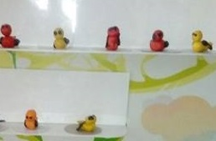
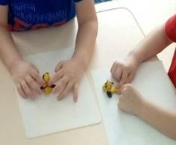

Лепка «Птички»

Slide 8
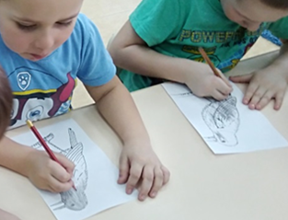
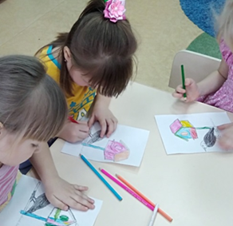
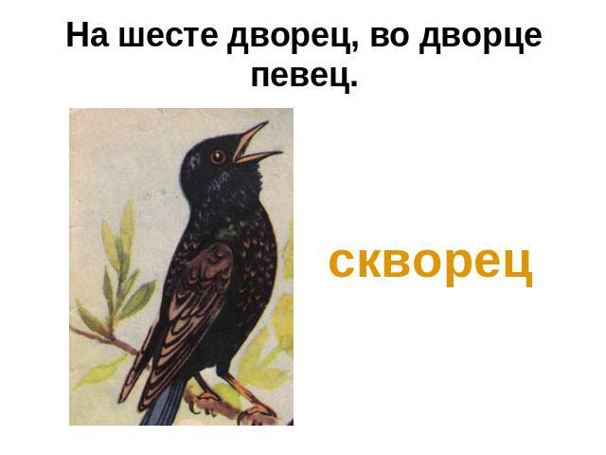
Рисование «Скворцы прилетели»

Slide 9
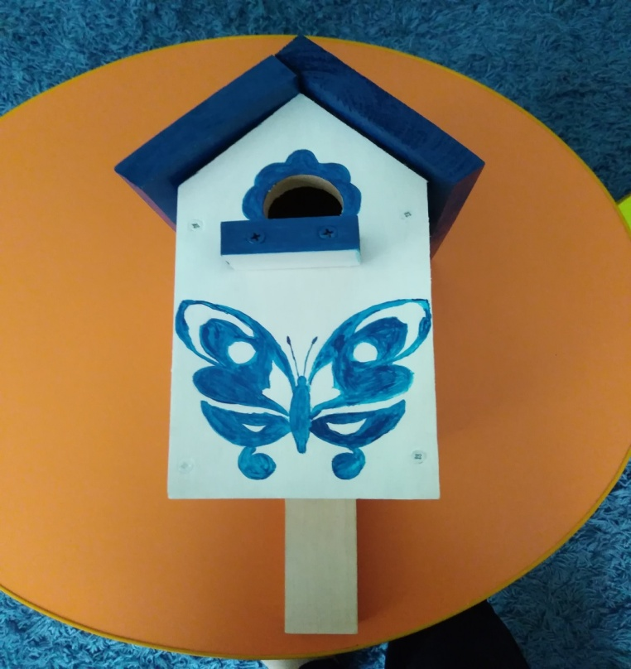
Скворечник для птиц

Slide 10
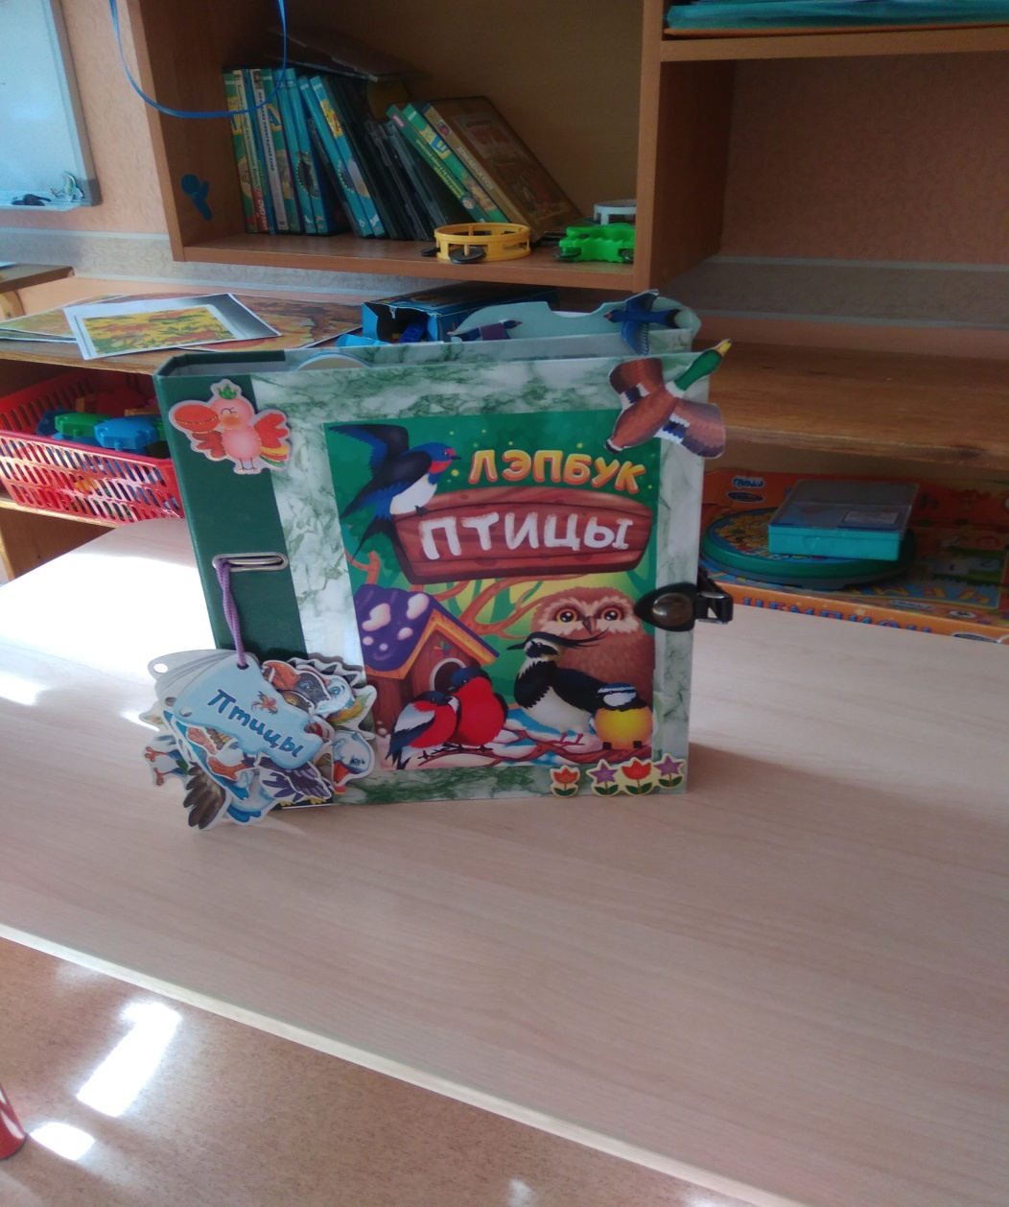
Продукт лэпбук «Птицы»

